Slide 1
RESILIENCIA
María Emilia Morán Salcán, Mg.
Desarrollo Social y Voluntariado

Slide 2
¿Qué ES LA RESILIENCIA?
La resiliencia es la capacidad del ser humano de afrontar un problema de una manera que le permita salir fortalecido de ese hecho negativo. La capacidad resiliente brinda a la personas una protección ante el problema y a la vez es un recurso que le permite llevar su vida de una manera plena.

Slide 3
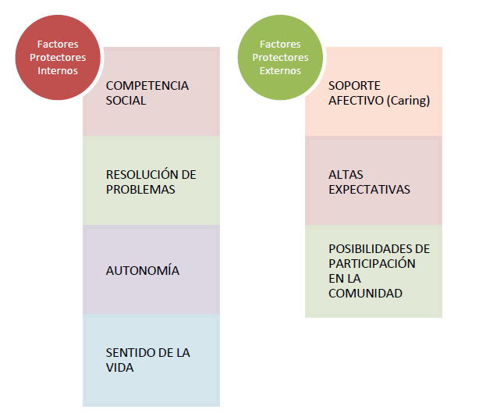
¿Qué factores internos y externos ayudan a superar la adversidad?
Se han identificado factores protectores que pueden predecir resultados positivos ante situaciones adversas. Bernad clasifica estos factores en factores protectores internos o fortalezas y factores protectores externos o factores ambientales.

Slide 4
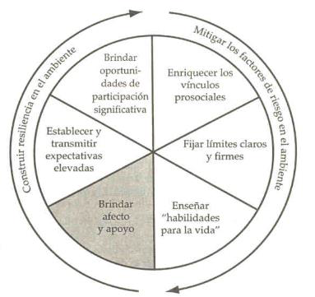
Rueda de la resiliencia
Fuente:
http://equipoagora.es/Documentacion/Pedagogia-de-la-resiliencia/Pedagogia-de-la-resiliencia-Educando-para-construir-la-resiliencia.htm

Slide 5
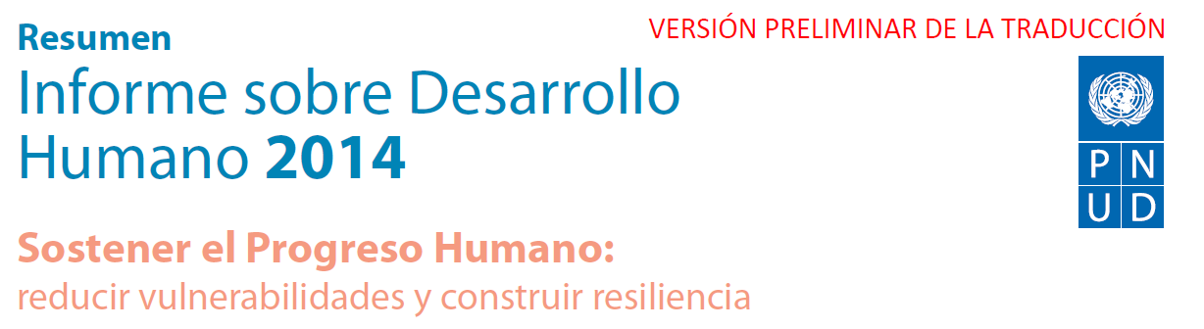
Informe PNUD 2014: Por primera vez en un IDH global, considera la vulnerabilidad y la resiliencia a través de una lente de desarrollo humano.
Conceptos interconectados e importantes para el progreso del desarrollo humano
Fuente:
http://hdr.undp.org/sites/default/files/hdr14-summary-es.pdf

Slide 6
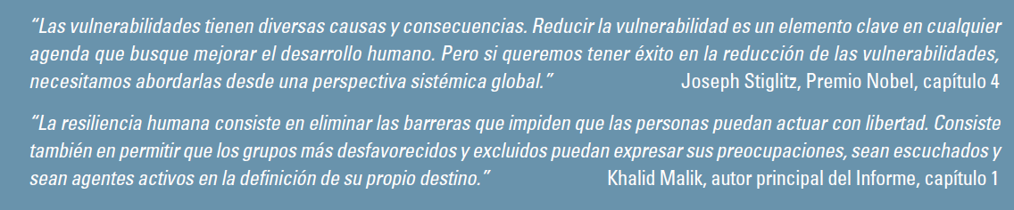
Preparar a los ciudadanos para un futuro menos vulnerable implica el fortalecimiento de la resiliencia intrínseca de las comunidades y los países.

Slide 7
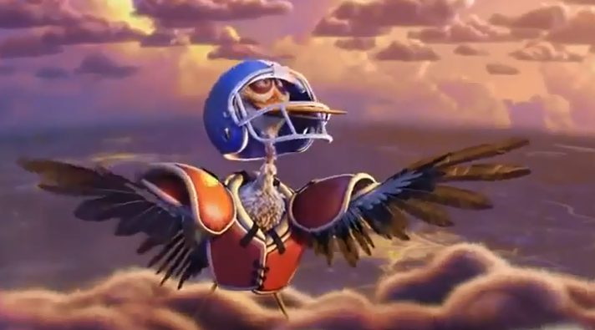

Video de la cigüeña (pixar)
https://www.youtube.com/watch?v=M6JNO22kUBk
Película
Diarios de la calle

